Slide 1
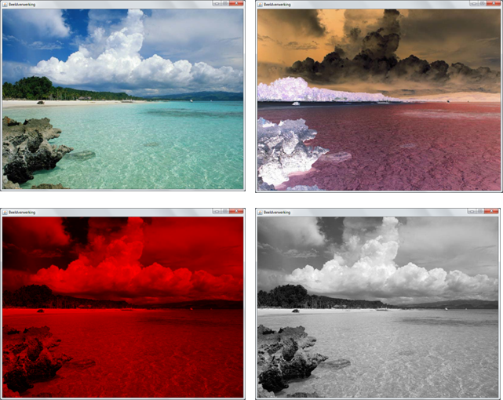
Computationeel denken Hoorcollege 9
Vincent Naessens

Slide 2
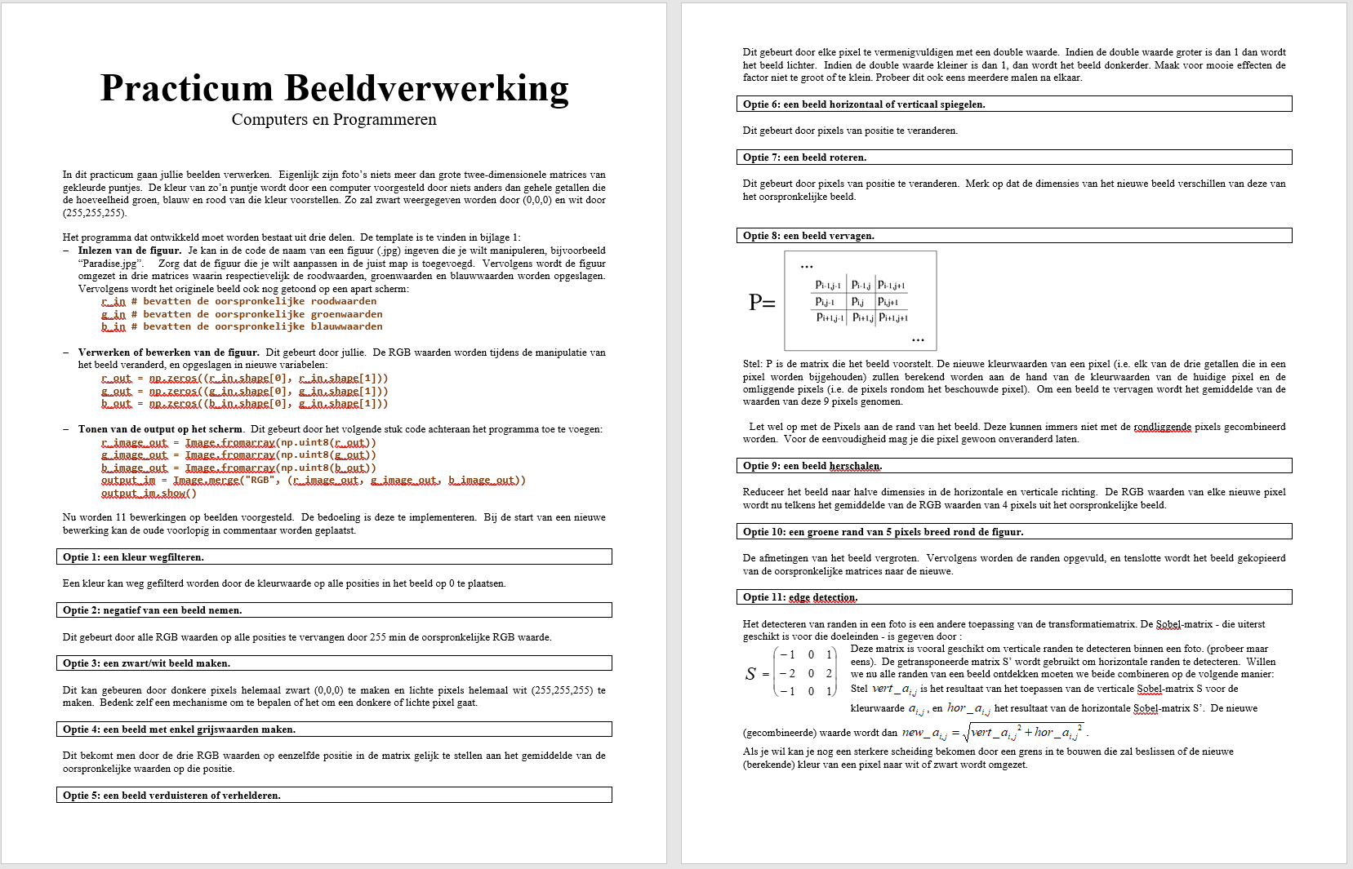
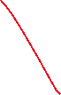
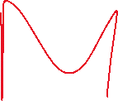
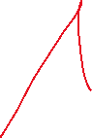
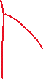
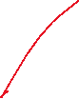
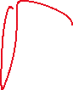
Zie TOLEDO

Slide 3
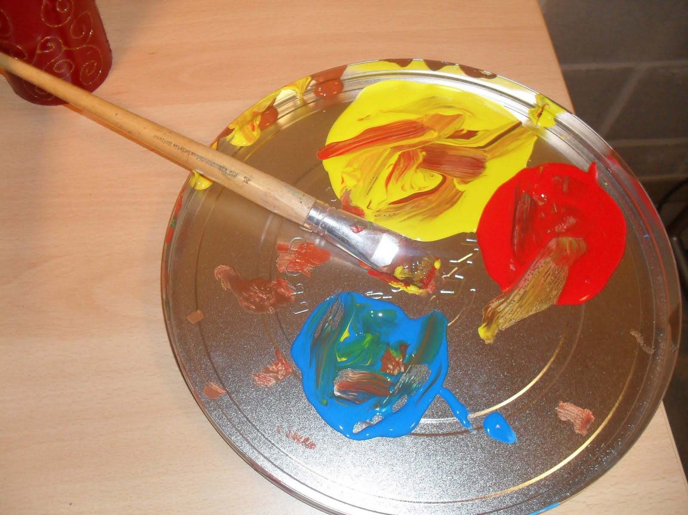
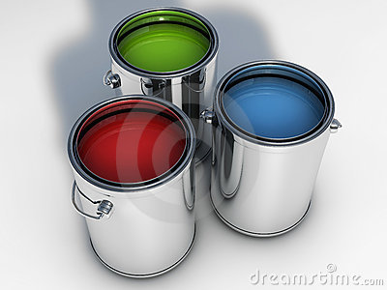
Beeldverwerking
G
B
R

Slide 4
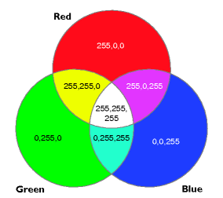
Beeldverwerking
RGB tuples
[0,0,0] zwart
[255,255,255] wit
[255,0,0] rood
[0,255,0] groen
[255,255,0] geel
[10,10,10] donkergrijs
[210,210,210] lichtgrijs
http://www.rgbtool.com/

Slide 5
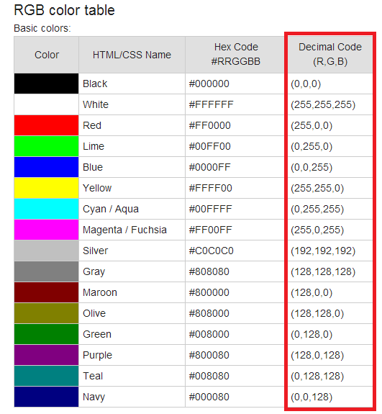

Slide 6
Beeldverwerking
Het concept pixel → 1 dot op een figuur
R waarde: integer in [0..255] (rood-waarde)
G waarde: integer in [0,255] (groen-waarde)
B waarde: integer in [0..255] (blauw-waarde)
Beeld/figuur → matrix van pixels
BMP: niet gecomprimeerde voorstelling
JPG: gecomprimeerde voorstelling

Slide 7
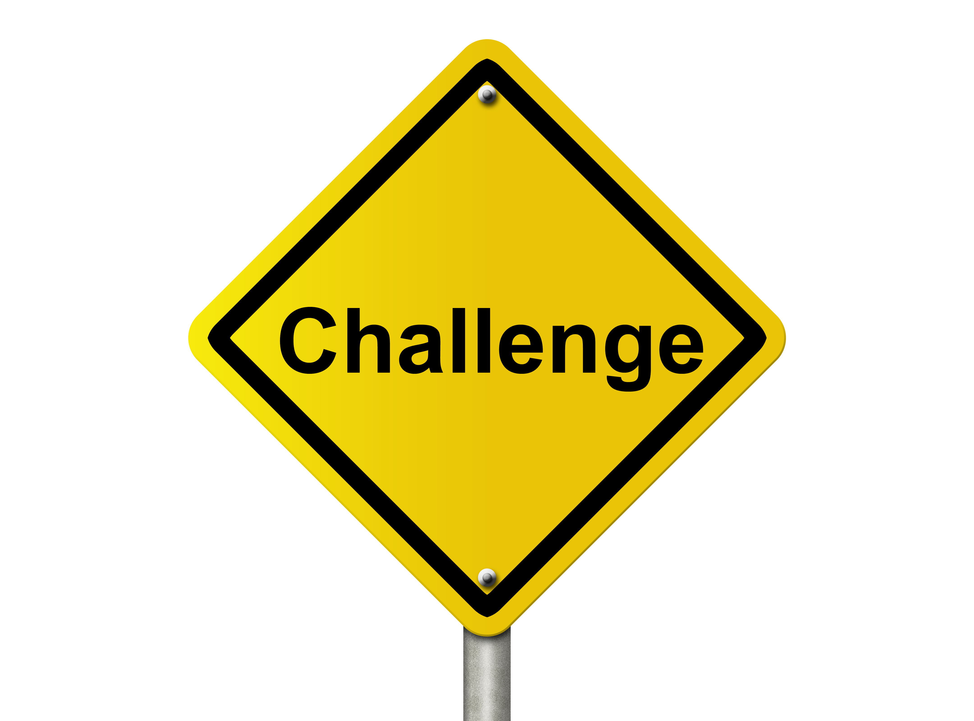


ENKEL DE MATRIXBEWERKINGEN KUNNEN

Slide 8
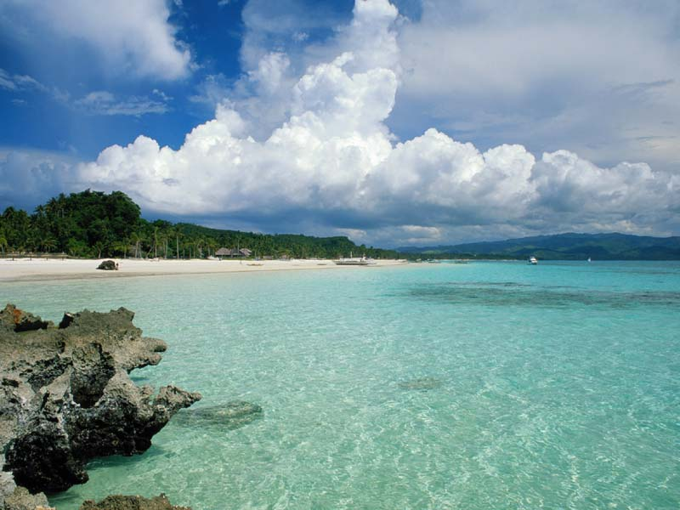
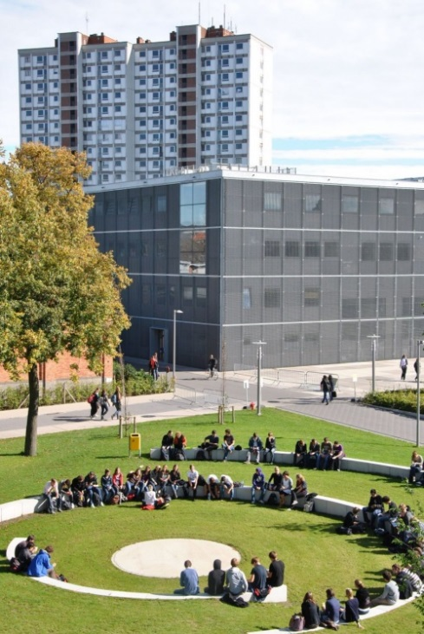
Beeldverwerking
1: Kleuren naar keuze wegfilteren
2: negatief van het beeld nemen
3: zwart/wit beeld maken
4: een beeld met enkel grijswaarden maken
5: een beeld verduisteren of verhelderen
6: een beeld horizontaal spiegelen
7: een beeld roteren
8: een beeld vervagen
9: een beeld herscaleren
10: een groene rand van 5 pixels breed rond figuur
11: edge detection
12: afsluiten van het programma

Slide 9
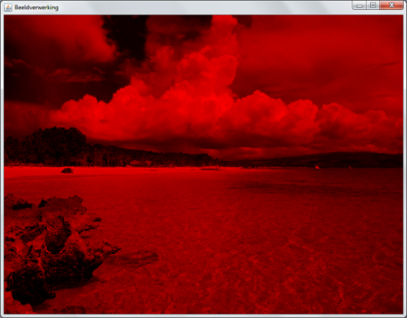
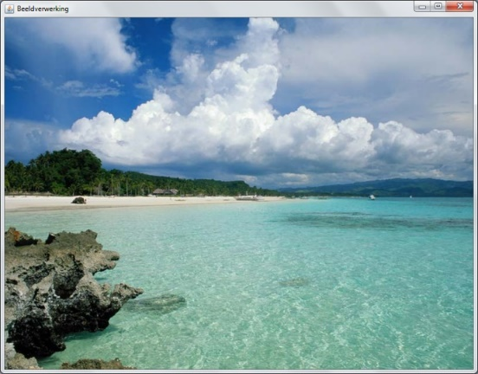
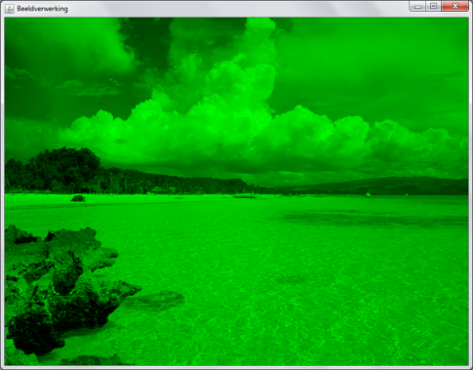
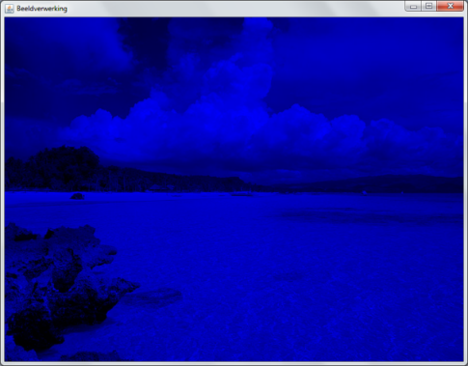
Beeldverwerking
r_in.shape[1]
r_in.shape[0]
r_in
g_in.shape[1]
g_in.shape[0]
g_in
b_in.shape[1]
Hoogte Breedte
r_in.shape[0] r_in.shape[1]
g_in.shape[0] g_in.shape[1]
b_in.shape[0] b_in.shape[1]
b_in.shape[0]
b_in

Slide 10

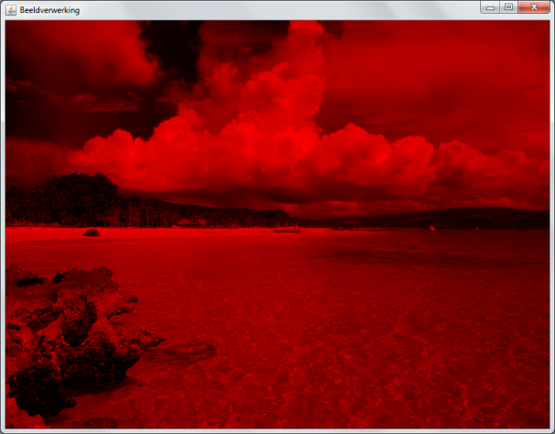
Beeldverwerking
hoogte = r_in.shape[0]
breedte = r_in.shape[1];
hoogte
hoogte
breedte
breedte

Slide 11
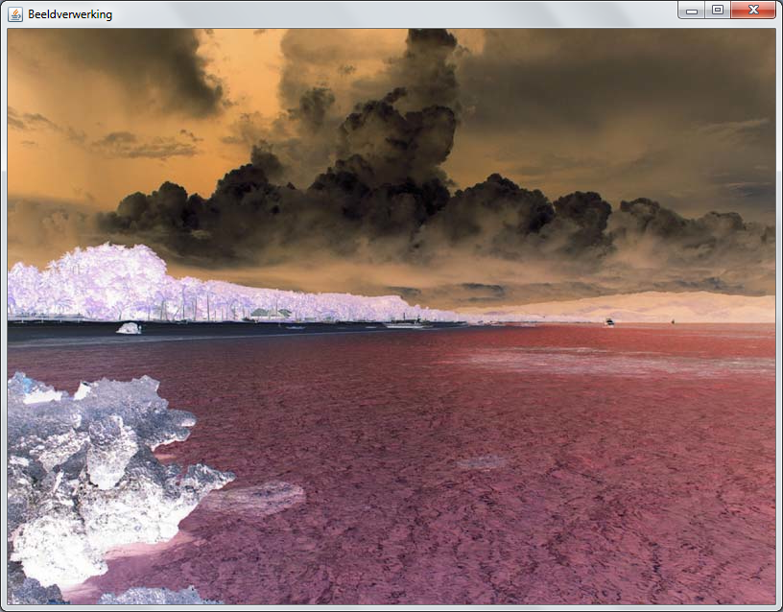
2: negatief van het beeld nemen

Slide 12
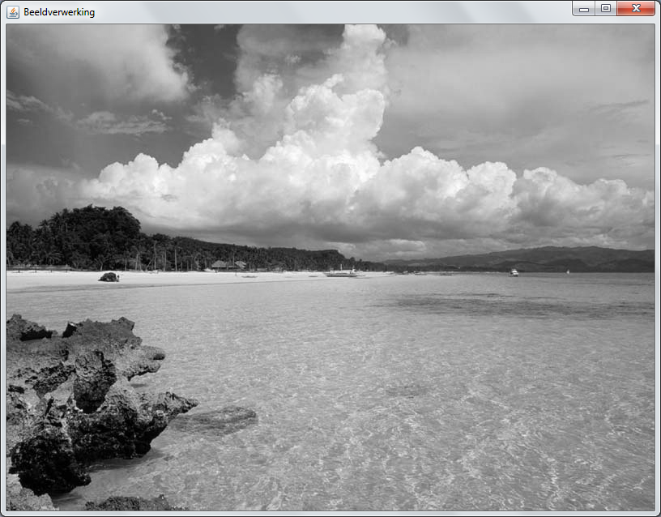
4: een beeld met enkel grijswaarden

Slide 13
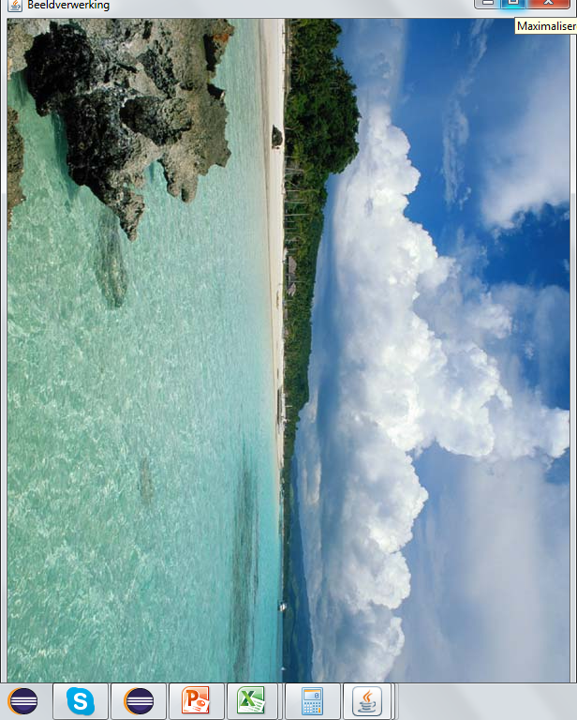
7: een beeld roteren

Slide 14
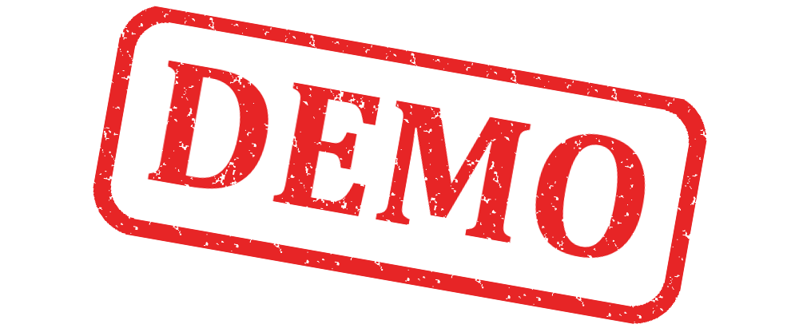

Slide 15
Let us zoom in…

Slide 16
Structuur van de oplossing
Maak gegevensstructuren aan voor het nieuwe beeld
2 integers die de hoogte en de breedte aanduiden
3 matrices waar de RGB waarden in komen
Schrijf de juiste RGB waarden van het nieuwe beeld weg
Afhankelijk van de bewerking die moet uitgevoerd worden
Toon het nieuwe beeld op het scherm
Maak hiervoor gebruik van voorgedefinieerde code

Slide 17
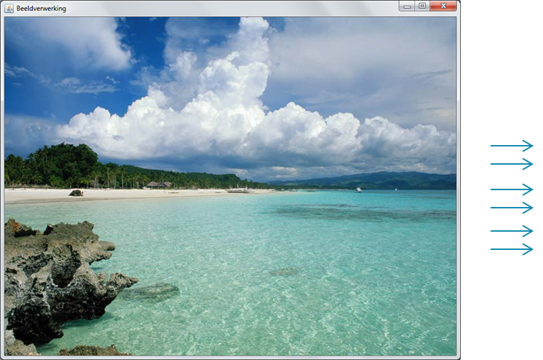

1: Twee kleuren wegfilteren
r_in
g_in
b_in
r_out
g_out
b_out

Slide 18
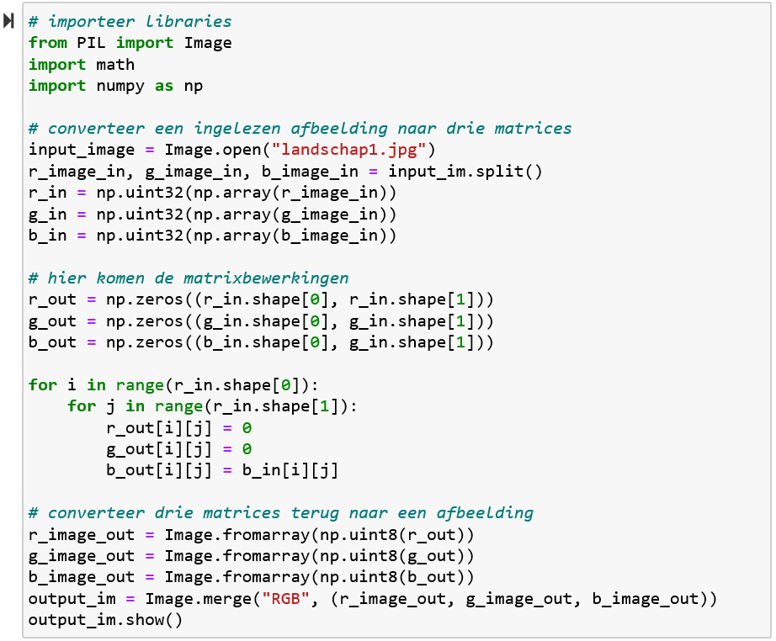
Notes:
Kern van de zaak:
Eerste en laatste worden gegeven .
Matrixbewerkingen te kunnen
1:
Beeld wordt gesplitst in 3 matrices
Omzetten naar gehele getallen.
2:
In elk van die 3 matrices wordt nul geplaatst.
Aantal rijen = aan aantal rijen in input beeld. Daarom r_in.shape1
Elke rij en elke koolom overlopen. In elke pixel wordt de groen en rood waarde op nul en Blauw uit ouder beeld overgenomem.

Slide 19
2: negatief van het beeld nemen
r_in
g_in
b_in
r_out
g_out
b_out

Slide 20
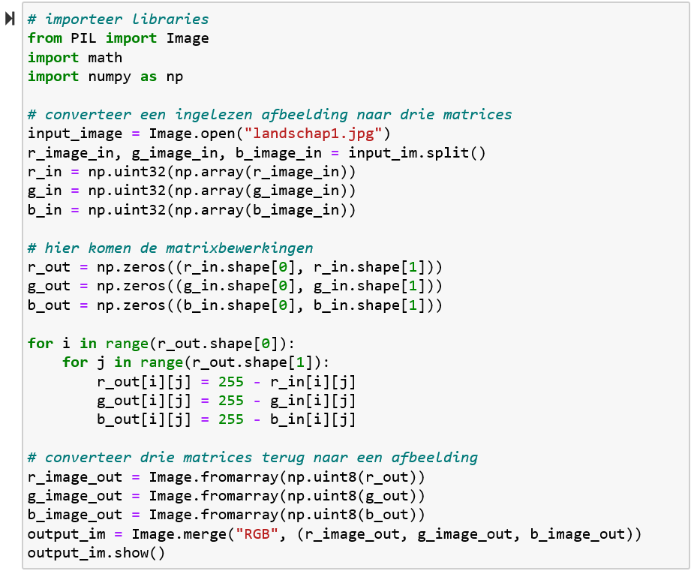

Slide 21
4: een beeld met enkel grijswaarden maken

Slide 22
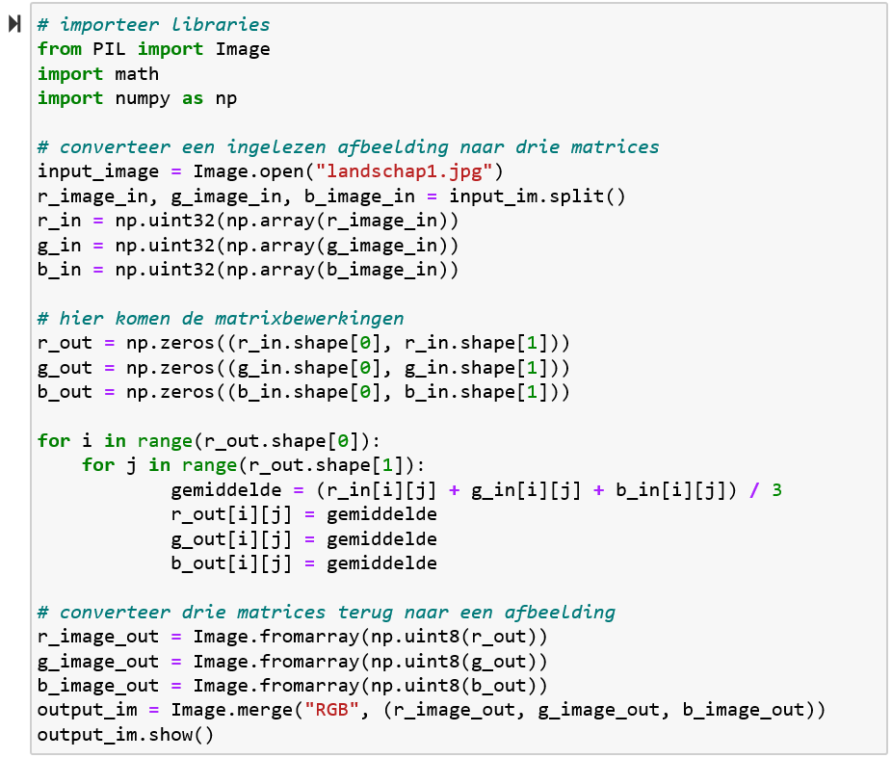
Notes:
Zelfde waarde voor R & G & B = grijs.

Slide 23
7: een beeld roteren

Slide 24
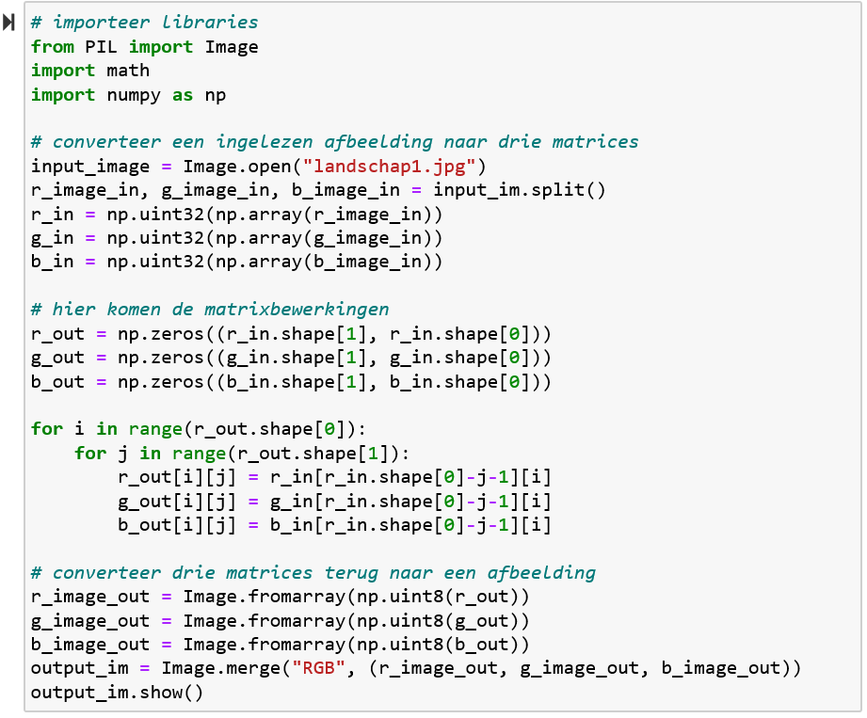
Notes:
Kolommen en rijen omwisselen:
[0,0] in de nieuwe figuur stond oorspronkelijk [#rijen-kolom-1,0].
[0,j] in nieuwe figuur [#rijen-kolom-j,0].

Slide 25
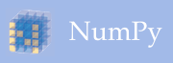

NumPy, Pillow en Scipy
https://numpy.org/
python -m pip install --upgrade pip
python -m pip install numpy
https://numpy.org/devdocs/user/quickstart.html
https://python-pillow.org/
python -m pip install --upgrade Pillow
https://pillow.readthedocs.io/en/stable/installation.html

Slide 26
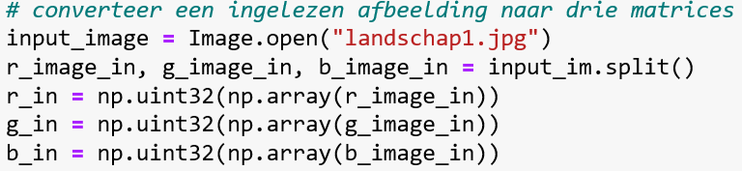
open → opent een figuur vanuit een bestand
split → splitst het beeld op in rood, groen en blauw tinten
array → zet de tinten om in een matrix
uint32 → zet alle waarden om in getallen van voldoende grootte

Slide 27
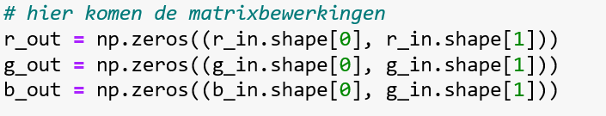
zeros → maakt een matrix aan met allemaal nullen
shape → geeft de dimensies van de matrix terug
shape[0] → geeft het aantal rijen terug
shape[1] → geeft het aantal kolommen terug

Slide 28
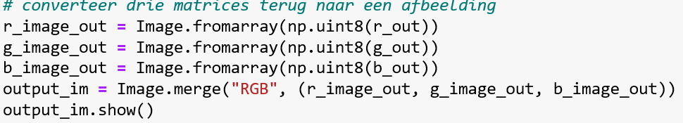
merge → mengt alle tinten terug tot een figuur
show → toont de figuur terug op het scherm
fromarray → zet getallen terug om in kleurtinten
uint8 → zet alle waarden om in getallen van acht bits

Slide 29
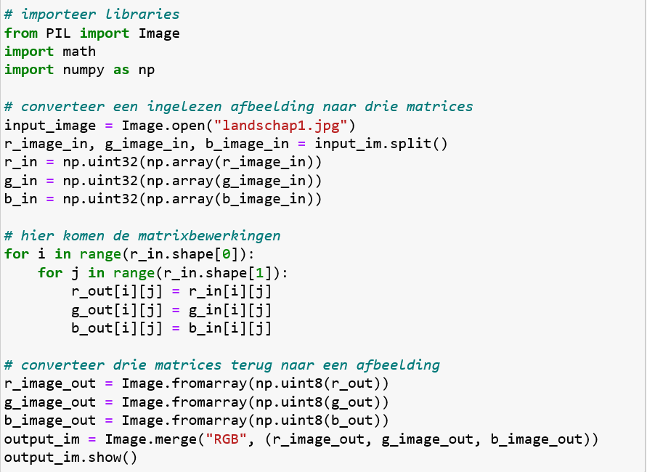

Slide 30

Beeldverwerking – makkelijk>moeilijk
1: kleuren naar keuze wegfilteren
2: negatief van het beeld nemen
3: zwart/wit beeld maken
4: een beeld met enkel grijswaarden maken
5: een beeld verduisteren of verhelderen
6: een beeld horizontaal spiegelen
7: een beeld roteren
8: een beeld vervagen
9: een beeld herscaleren
10: een groene rand van 5 pixels breed rond figuur
11: edge detection
12: afsluiten van het programma

Slide 31
Beeldverwerking
rood : Hoorcollege
zwart : Thuis
1: kleuren naar keuze wegfilteren
2: negatief van het beeld nemen
3: zwart/wit beeld maken
4: een beeld met enkel grijswaarden maken
5: een beeld verduisteren of verhelderen
6: een beeld horizontaal spiegelen
7: een beeld roteren
8: een beeld vervagen
9: een beeld herscaleren
10: een groene rand van 5 pixels breed rond figuur
11: edge detection
12: afsluiten van het programma

Slide 32



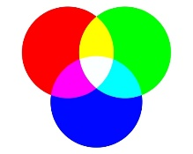






2D arrays versus 3D arrays
2D arrays = 3 matrices per beeld
Invoer: r_in, g_in, b_in
Uitvoer: r_out, g_out, b_out
rood_beeld = np.zeros((hoogte, breedte))
3D arrays = 1 driedimensionale array per beeld
Invoer: complete_in
Uitvoer: complete_out
compleet_beeld = np.zeros((hoogte, breedte, 3))
compleet_beeld[i][j]
compleet_beeld[i][j][0]
compleet_beeld[i][j][1]
compleet_beeld[i][j][2]
Notes:
Hermaak oefeningen met 1 driedimensionale matrix
Hoogte, breedte, diepte.

Slide 33
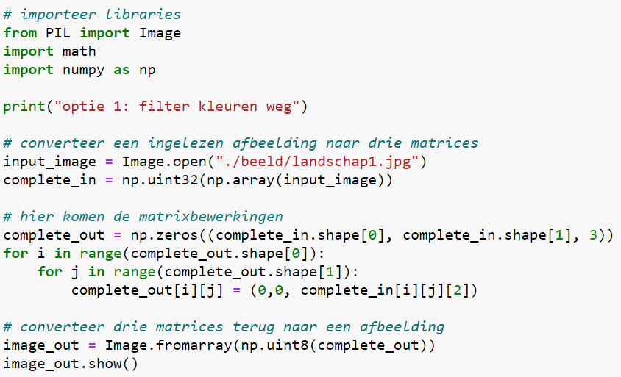
Beeldverwerking met één 3D array

Slide 34
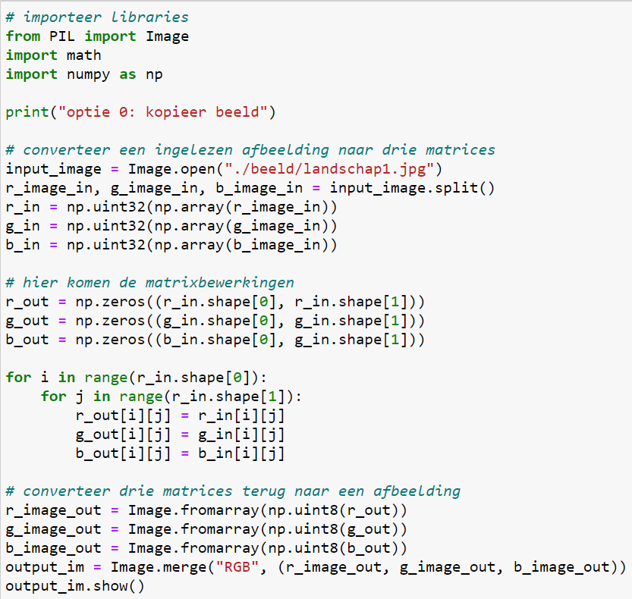
Beeldverwerking met drie 2D arrays

Slide 35
Uitbreidingen
Uitbreiding 1: Herwerk zodanig dat driedimensionale arrays worden gebruikt
Uitbreiding 2: Breid het programma uit met een menu. Stop alle verwerkingsalgoritmen in aparte methodes, en roep vanuit het menu methodes op.

Slide 36
Hoeveel plaats nemen beelden in?

Slide 37
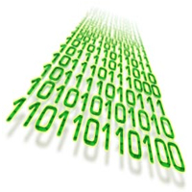
bits en bytes
1 bit → 2 mogelijkheden
0 → het getal 0
1 → het getal 1
2 bits → 4 mogelijkheden
00 → het getal 0
01 → het getal 1
10 → het getal 2
11 → het getal 3

Slide 38
bits en bytes
3 bits → 8 mogelijkheden
000 → het getal 0
001 → het getal 1
010 → het getal 2
011 → het getal 3
100 → het getal 4
101 → het getal 5
110 → het getal 6
111 → het getal 7

Slide 39
bits en bytes
4 bits → 16 mogelijkheden
[0,15]
5 bits → 32 mogelijkheden
[0,31]
6 bits → 64 mogelijkheden
[0,63]
7 bits → 128 mogelijkheden
[0,127]
8 bits → 256 mogelijkheden = 1 byte
[0,255]

Slide 40
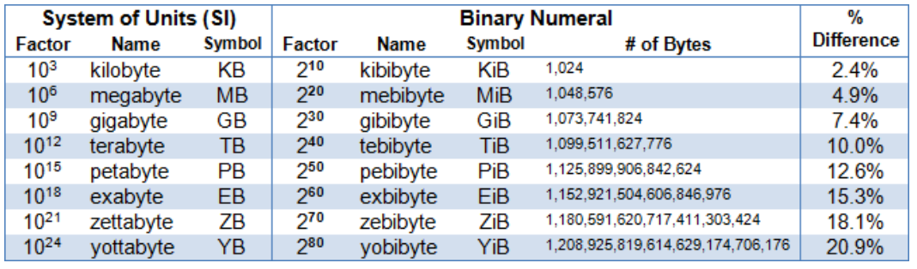
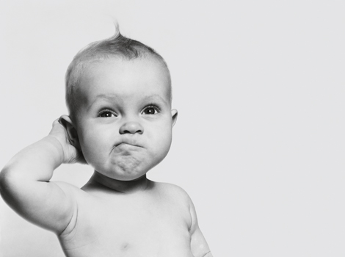
Bits en bytes
x 1024
nog altijd meest gebruikt in de praktijk
x 1000
eigenlijk standaard sinds 1998

Slide 41
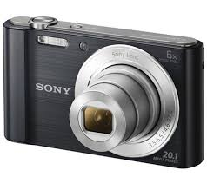
Formaat van beelden
1 pixel → 3 kleurwaarden
R waarde → 1 byte
G waarde → 1 byte
B waarde → 1 byte
Opslagruimte voor foto?
Kleinere foto
1280 x 960 pixels → 1.228.800 pixels (~ 1.2 megapixel)
1.228.800 x 3 bytes → 3.686400 bytes (~3,51 MegaByte)
Huidige toestellen
20.1 megapixel
~ 60 MegaByte per foto

Slide 42
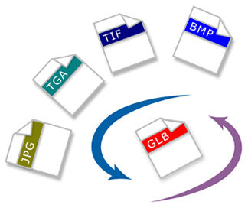
Compressie van beelden
Geen compressie → BMP
☺ Snel en eenvoudig
☹ Veel verprutste ruimte
Wel compressie → JPG, TIFF, PNG
☹ tragere weergave van beelden
☺ compactere opslag
Lossless compression → TIFF, PNG (geen kwaliteitsverlies)
Lossy compression → JPG (beperkt kwaliteitsverlies)

Slide 44
Compressie van beelden
Format | Compression Ratio | eigenschappen
GIF | 4:1 – 10:1 | Lossless - sneller
JPEG – high | 10:1 – 20:1 | High quality – limited loss
JPEG – medium | 30:1 – 50:1 | Moderate quality – web
JPEG – low | 60:1 – 100:1 | Pour quality thumbnails
PNG | 10% - 30% kleiner dan GIFs | Lossless – trager

Slide 45
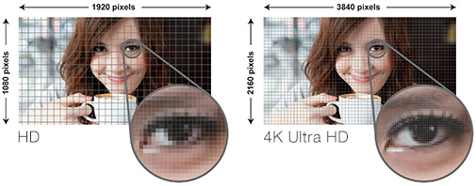
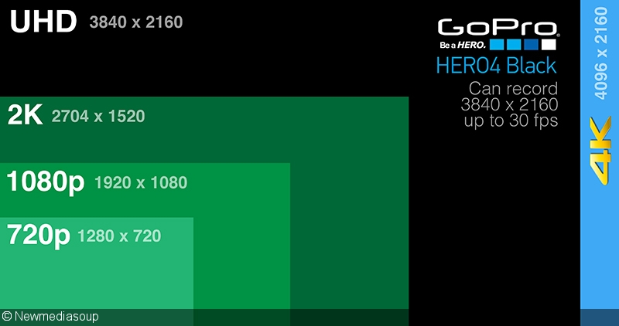
En wat met video?

Slide 46
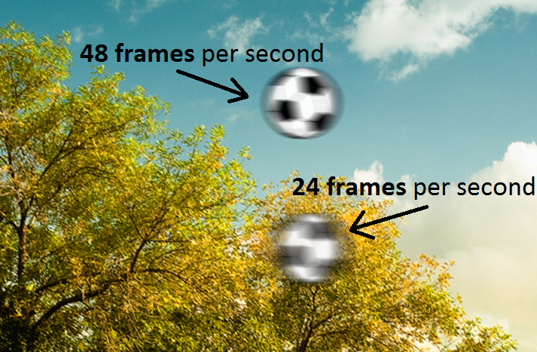
En wat met video?
Grootte van de doorgestuurde beelden
Aantal doorgestuurde beelden per seconde
24 … 50 frames per second

